Slide 1
数据报表中的统计推断问题
参数估计
假设检验
估计与检验的其他问题

Slide 2
参数估计概述
步骤：
选取估计量(estimator) （常用方法和评估见附录）
点估计
确定参数的抽样分布
区间估计

Slide 3

区间估计
根据样本统计量的抽样分布，在点估计的基础上加减估计误差得到的区间范围。
抽样分布：
参数模型分布（例如正态分布）
非参数模型分布（重采样（bootstrapping)，置换(permutation) , …)
对于参数抽样分布，区间估计的形式：
点估计$±$ 误差幅度
误差幅度MOE (margin of error) = 临界值 $×$ 标准误差
根据置信度(1-α)% 和抽样分布， 确定α分位界值（critical value），再结合标准误差(standard error)得到误差幅度

Slide 4
均值和比例的区间估计
总体方差已知
Z置信区间
单样本
总体方差未知
T置信区间
均值
假设两总体方差相等
合并方差 (pooled variance)
两样本独立
T置信区间
假设两总体方差不等
改变自由度
双样本
两样本不独立
配对的T置信区间
单样本
比例
Z置信区间
双样本

Slide 5
置信区间的解读
关于(1-⍺)%置信区间，以下哪些说法是正确的：
A. 有(1-⍺)%的信心总体参数的真实值在这个区间。
B. 在(1-⍺)%置信区间内，有(1-⍺)%的概率包括参数真实值。
C. 如果用同样的步骤去采样求置信区间，那么在大量这样的独立过程中，大约有(1-⍺)%个置信区间会包含参数真实值。
D. 有(1-⍺)%的总体参数真实值在这个区间里。

Slide 6
置信区间的解读
关于(1-⍺)%置信区间，以下哪些说法是正确的：
A. 有(1-⍺)%的信心总体参数的真实值在这个区间。
B. 在(1-⍺)%置信区间内，有(1-⍺)%的概率包括参数真实值。
C. 如果用同样的步骤去采样求置信区间，那么在大量这样的独立过程中，大约有(1-⍺)%个置信区间会包含参数真实值。
D. 有(1-⍺)%的总体参数真实值在这个区间里。
频率学派认为真实值是一个常数，而非随机变量，所以真实值要么在，要么不在区间内。
贝叶斯学派的可信区间 Credible Interval

Slide 7
数据报表中的统计推断问题
参数估计
假设检验
估计与检验的其他问题

Slide 8

假设检验概述
步骤：
1.根据问题建立零假设$H_{0}$和备择假设$H_{a}$
2.选择适当的样本统计量，确定以$H_{0}$为真时的抽样分布
3.选定显著性水平α，确定临界值，计算P值
4.根据P值进行判别，得出结论

Slide 9
均值和比例的假设检验
总体方差已知
Z检验
单样本
总体方差未知
T检验
均值
假设两总体方差相等
合并方差 (pooled variance)
两样本独立
独立的T检验
假设两总体方差不等
改变自由度
双样本
两样本不独立
配对的T检验
单样本
二项分布精准检验
比例
双样本
Z检验

Slide 10
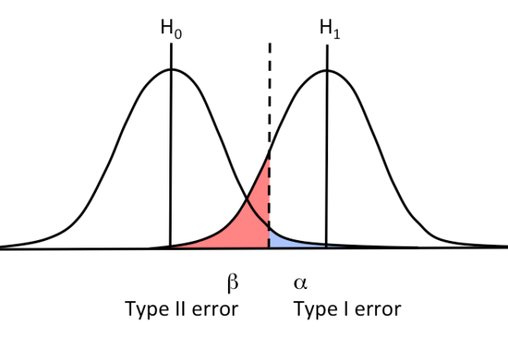
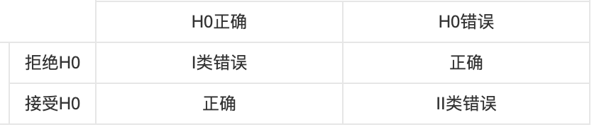
两类错误
第一类错误（typeⅠerror）：“弃真”错误, 拒绝了实际上正确的H0，其概率一般用α表示 第二类错误（typeⅡerror）：“存伪”错误, 不拒绝实际上错误的H0，其概率一般用β表示
实际
结论
在样本容量固定的情况下，α与β不能同时增加或减少。但如果增加样本量，是可以同时减小两类错误的。

Slide 11
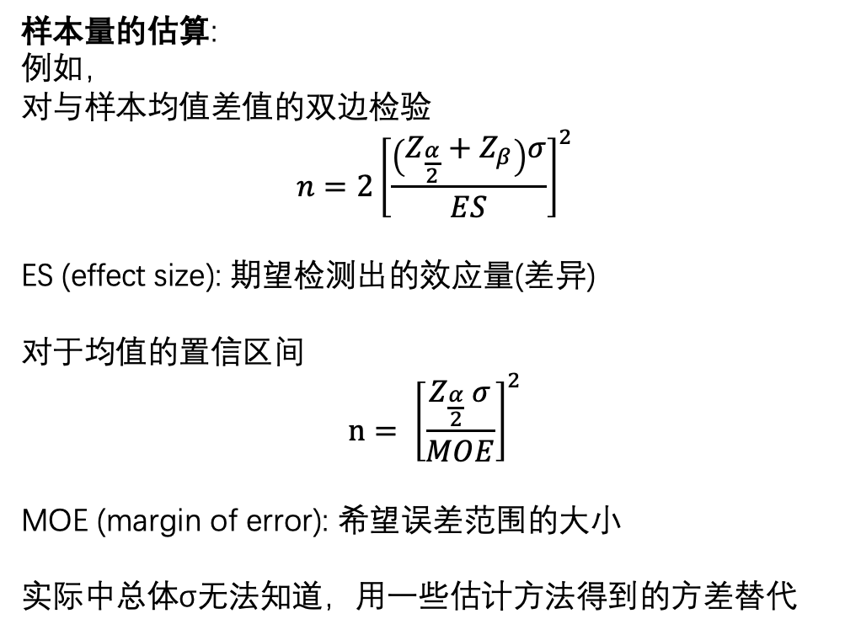
统计功效与样本量
统计功效（Statistical Power）= 1-$β$，即当$H_{a}$为真时正确地拒绝$H_{0}$的概率。
样本量的估算:
例如，
对与样本均值差值的双边检验
$$n=2{\left[\frac{\left(Z_{\frac{α}{2}}+Z_{β}\right)σ}{ES}\right]}^{2}$$
ES (effect size): 期望检测出的效应量(差异)
对于均值的置信区间
$$n= {\left[\frac{Z_{\frac{α}{2}} σ}{MOE}\right]}^{2}$$
MOE (margin of error): 希望误差范围的大小
实际中总体σ无法知道，用一些估计方法得到的方差替代
一般在实验前根据：
1.需要检测出的实际显著有效差异ES
2.⍺,β (或者等价的功效)
3.估算的方差
确定样本量的大小，
再根据实验条件，如每天能分配的流量，时间上的周期性等，决定实验时长。

Slide 12
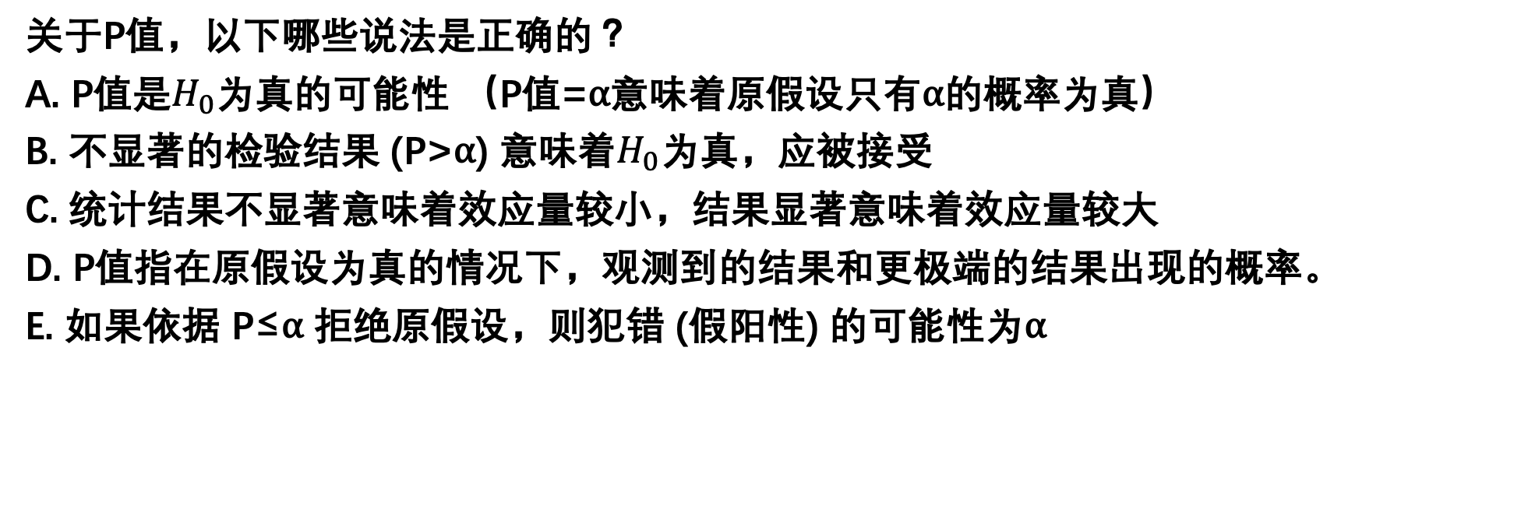
P值的解读
关于P值，以下哪些说法是正确的？
A. P值是$H_{0}$为真的可能性 （P值=⍺意味着原假设只有⍺的概率为真）
B. 不显著的检验结果 (P>⍺) 意味着$H_{0}$为真，应被接受
C. 统计结果不显著意味着效应量较小，结果显著意味着效应量较大
D. P值指在原假设为真的情况下，观测到的结果和更极端的结果出现的概率。
E. 如果依据 P≤⍺ 拒绝原假设，则犯错 (假阳性) 的可能性为⍺

Slide 13
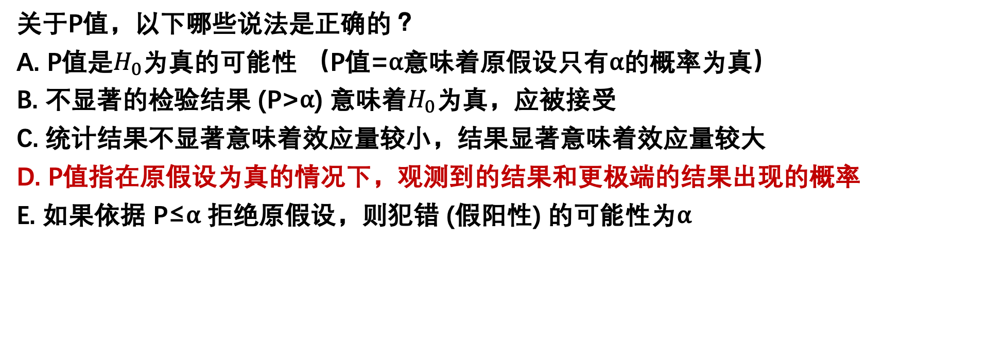
P值的解读
关于P值，以下哪些说法是正确的？
A. P值是$H_{0}$为真的可能性 （P值=⍺意味着原假设只有⍺的概率为真）
B. 不显著的检验结果 (P>⍺) 意味着$H_{0}$为真，应被接受
C. 统计结果不显著意味着效应量较小，结果显著意味着效应量较大
D. P值指在原假设为真的情况下，观测到的结果和更极端的结果出现的概率
E. 如果依据 P≤⍺ 拒绝原假设，则犯错 (假阳性) 的可能性为⍺

Slide 14
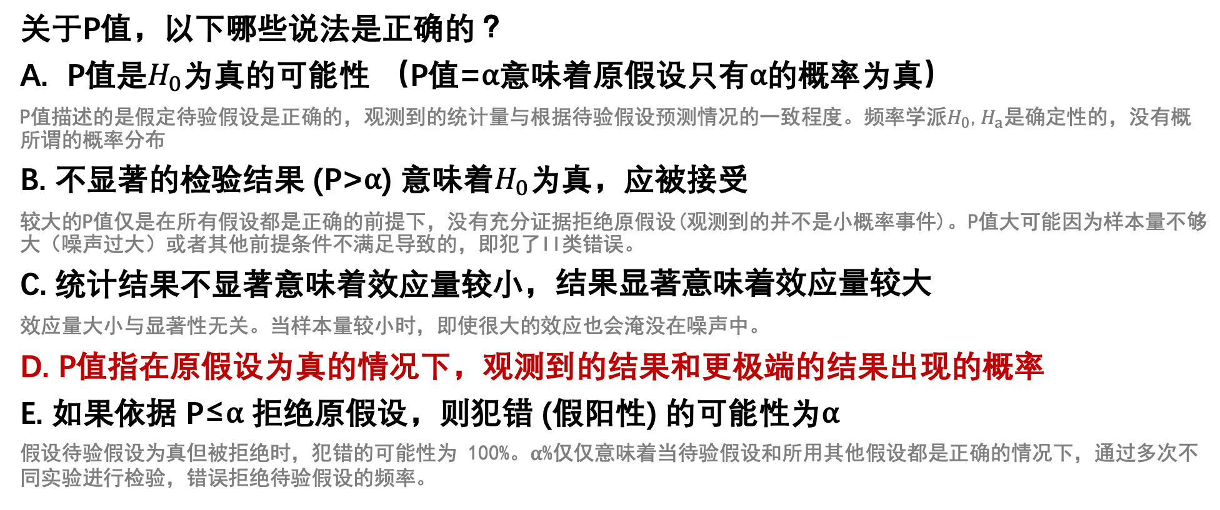
P值的解读
关于P值，以下哪些说法是正确的？
P值是$H_{0}$为真的可能性 （P值=⍺意味着原假设只有⍺的概率为真）
P值描述的是假定待验假设是正确的，观测到的统计量与根据待验假设预测情况的一致程度。频率学派$H_{0}$,$H_{a}是$确定性的，没有概所谓的概率分布
B. 不显著的检验结果 (P>⍺) 意味着$H_{0}$为真，应被接受
较大的P值仅是在所有假设都是正确的前提下，没有充分证据拒绝原假设(观测到的并不是小概率事件)。P值大可能因为样本量不够大（噪声过大）或者其他前提条件不满足导致的，即犯了II类错误。
C. 统计结果不显著意味着效应量较小，结果显著意味着效应量较大
效应量大小与显著性无关。当样本量较小时，即使很大的效应也会淹没在噪声中。
D. P值指在原假设为真的情况下，观测到的结果和更极端的结果出现的概率
E. 如果依据 P≤⍺ 拒绝原假设，则犯错 (假阳性) 的可能性为⍺
假设待验假设为真但被拒绝时，犯错的可能性为 100%。⍺%仅仅意味着当待验假设和所用其他假设都是正确的情况下，通过多次不同实验进行检验，错误拒绝待验假设的频率。

Slide 15
数据报表中的统计推断问题
参数估计
假设检验
估计与检验的其他问题

Slide 16
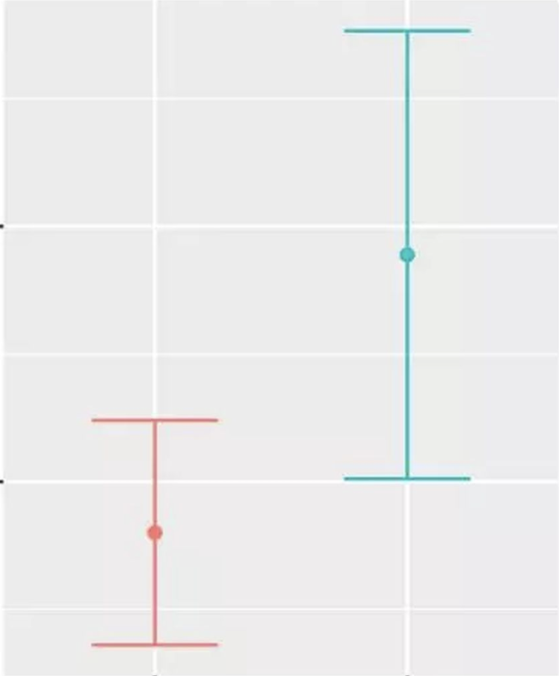
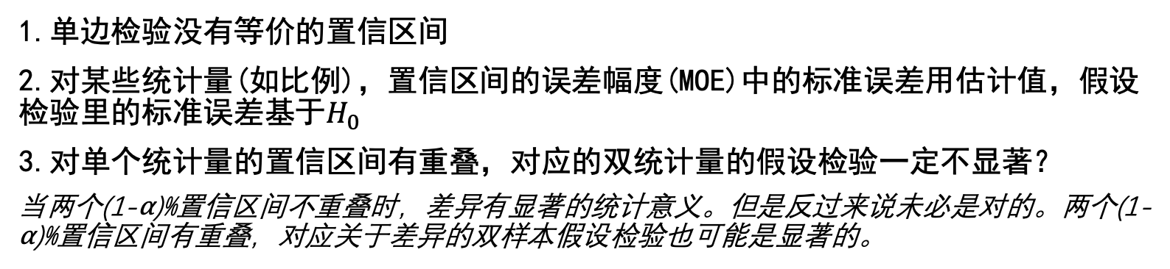
置信区间和假设检验的异同
1.单边检验没有等价的置信区间
2.对某些统计量(如比例)，置信区间的误差幅度(MOE)中的标准误差用估计值，假设检验里的标准误差基于$H_{0}$
3.对单个统计量的置信区间有重叠，对应的双统计量的假设检验一定不显著？
当两个(1-⍺)%置信区间不重叠时，差异有显著的统计意义。但是反过来说未必是对的。两个(1-⍺)%置信区间有重叠，对应关于差异的双样本假设检验也可能是显著的。
原因：计算置信区间用的是各自的95%置信区间用的是各自的标准误差
进行两组差异的假设检验时，用的是两组合并(pooled)的标准误差，并且自由度也因两组合并而变大

Slide 17
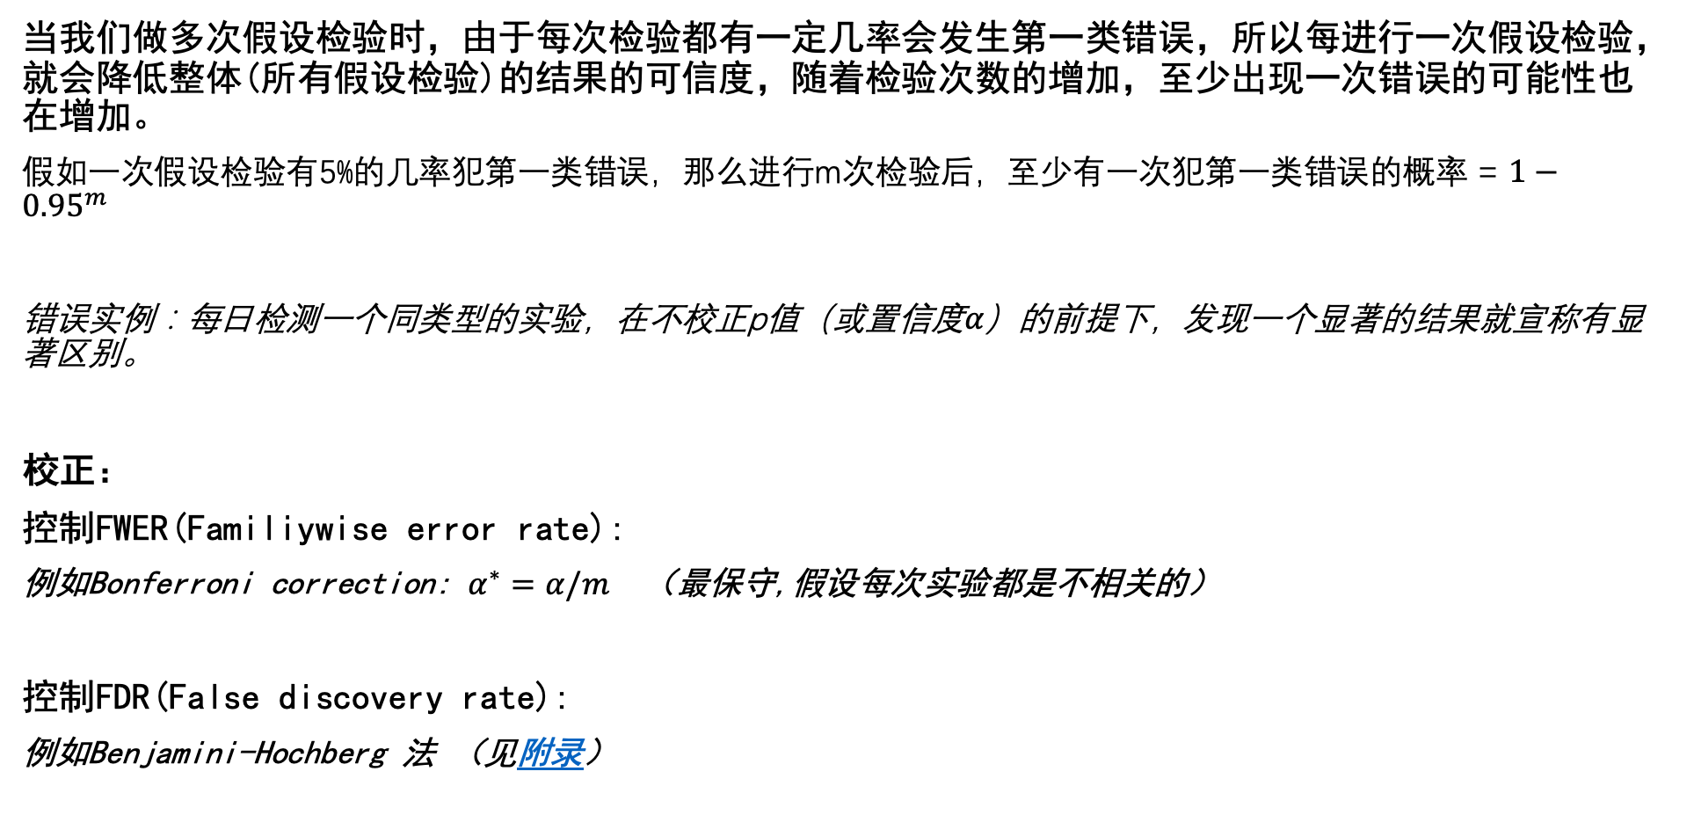
多重检验
当我们做多次假设检验时，由于每次检验都有一定几率会发生第一类错误，所以每进行一次假设检验，就会降低整体(所有假设检验)的结果的可信度，随着检验次数的增加，至少出现一次错误的可能性也在增加。
假如一次假设检验有5%的几率犯第一类错误，那么进行m次检验后，至少有一次犯第一类错误的概率 = $1−{0.95}^{m}$
错误实例：每日检测一个同类型的实验，在不校正p值（或置信度$α$）的前提下，发现一个显著的结果就宣称有显著区别。
校正：
控制FWER(Familiywise error rate):
例如Bonferroni correction: $α^{∗}=α/m$ （最保守,假设每次实验都是不相关的）
控制FDR(False discovery rate):
例如Benjamini-Hochberg 法 （见附录）

Slide 18
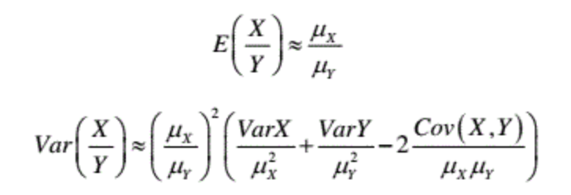
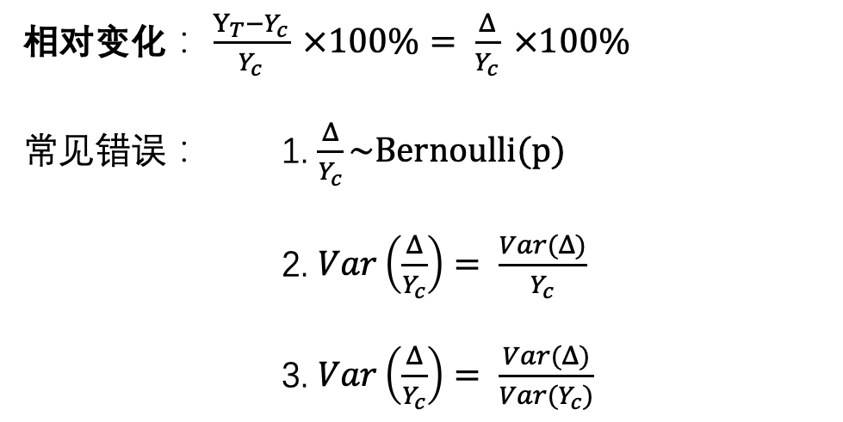
比值的置信区间
相对变化： $\frac{Y_{T}−Y_{c}}{Y_{c}} ×100\%= \frac{Δ}{Y_{c}} ×100\%$
常见错误： 1. $\frac{Δ}{Y_{c}}\sim \text{Bernoulli}\text{(}\text{p}\text{)}$
2. $Var\left(\frac{Δ}{Y_{c}}\right)= \frac{Var(Δ)}{Y_{c}}$
3. $Var\left(\frac{Δ}{Y_{c}}\right)= \frac{Var(Δ)}{Var(Y_{c})}$
用delta method 估计比值的方差（详见附录）：对于均值不为零的两个正态随机变量X和Y，其比值X/Y的渐进分布为正态且有

Slide 19
附录：估计量与点估计
评估估计量(estimator)几个指标：
无偏性(unbiasedness): 指估计量分布的期望等于被估计的总体参数。
有效性(efficiency): 对同一总体参数的两个无偏估计量，有更小方差的估计量更有效。
一致性(consistency): 随着样本量的增大，点估计值收敛于被估总体的参数
渐进正态性(asymptotic normality): 随着样本量的增大，估计量的分布近似于正态
几种常用点估计方法：
最大似然估计（maximum likelihood estimation）
矩估计（method of moments）
最小二乘估计（least square）
贝叶斯估计 (Bayesian estimation)

Slide 20
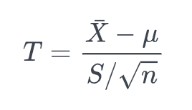
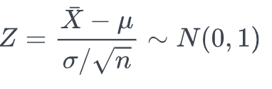
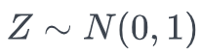
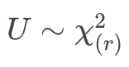
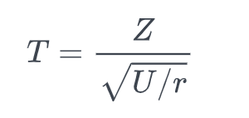
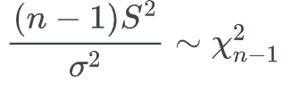
附录：单样本均值的区间估计
根据中心极限定理
若总体方差已知
若总体方差未知
Z置信区间
T置信区间
注：
如果
Z, U独立
那么
满足自由度为r的t分布

Slide 21
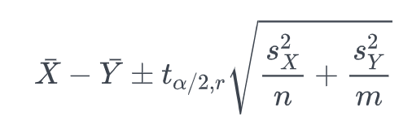
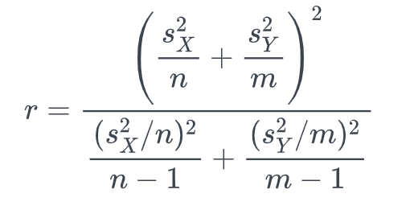
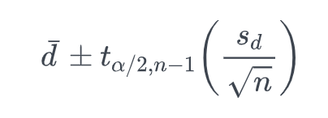
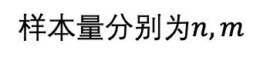
附录：双样本均值的区间估计
假设两总体方差相等
样本量$分别为n, m$
合并方差 (pooled variance)
假设两总体方差不等
自由度
配对的t置信区间

Slide 22
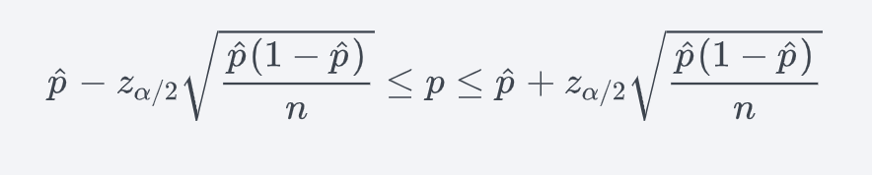

附录：比例的区间估计
根据中心极限定理, $\hat{p} \sim N(p, \frac{p(1−p)}{n})$
单样本
双样本

Slide 23
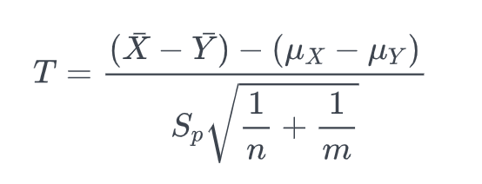
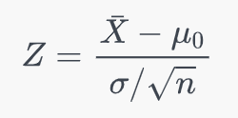
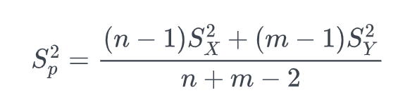
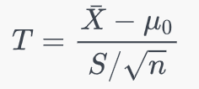
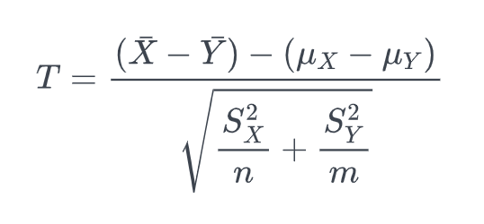
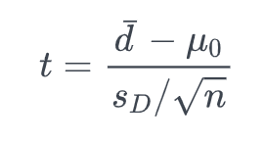
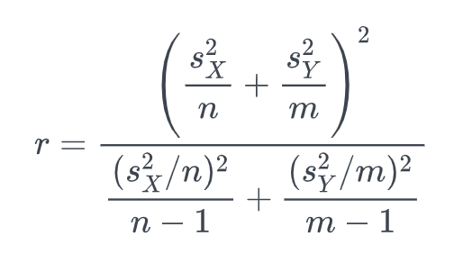
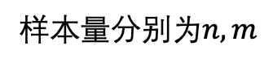
附录：均值的假设检验
单个均值
两个均值 (独立的t检验)
$H_{0}:μ=μ_{0} H_{a}:μ≠$ $μ_{0} or μ>μ_{0} or μ<μ_{0}$
$H_{0}:μ_{1}=μ_{2} H_{a}:μ_{1}≠$ $μ_{2} or{ μ}_{1}>μ_{2} or μ_{1}<μ_{2}$
总体方差相等
方差已知 Z检验
样本量$分别为n, m$
方差未知 t检验
自由度 n+m-2
总体方差不等
两个均值(不独立：配对t检验)
自由度

Slide 24
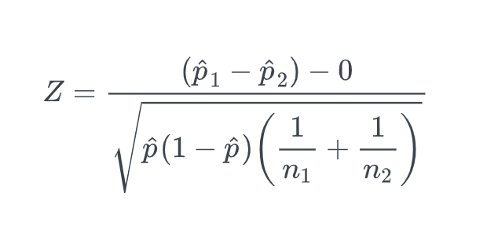
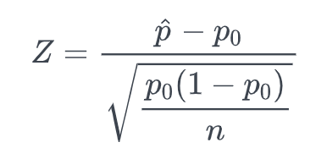
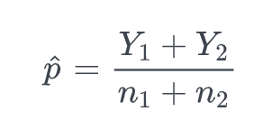
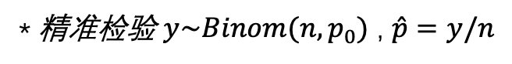
附录：比例的假设检验
单个比率
两个比率
$H_{0}:p=p_{0} H_{a}:p≠$ $p_{0} or p>p_{0} or p<p_{0}$
$H_{0}:p_{1}=p_{2} H_{a}:p_{1}≠$ $p_{2} or{ p}_{1}>p_{2} or{ p}_{1}<p_{2}$
* 精准检验 $y\sim Binom(n,p_{0})$ , $\hat{p}=y/n$

Slide 25

附录： Benjamini-Hochberg 法
将总计m次检验的结果按由小到大进行排序，k为其中一次检验结果的p值所对应的排名。
找到符合原始阈值$α$的最大的k值，满足$p\left(k\right)≤α∙k/m$，认为排名从1到k的所有检验存在显著差异，并计算对应的q值(校正过的p值)公式为$q=p∙m/k$。

Slide 26
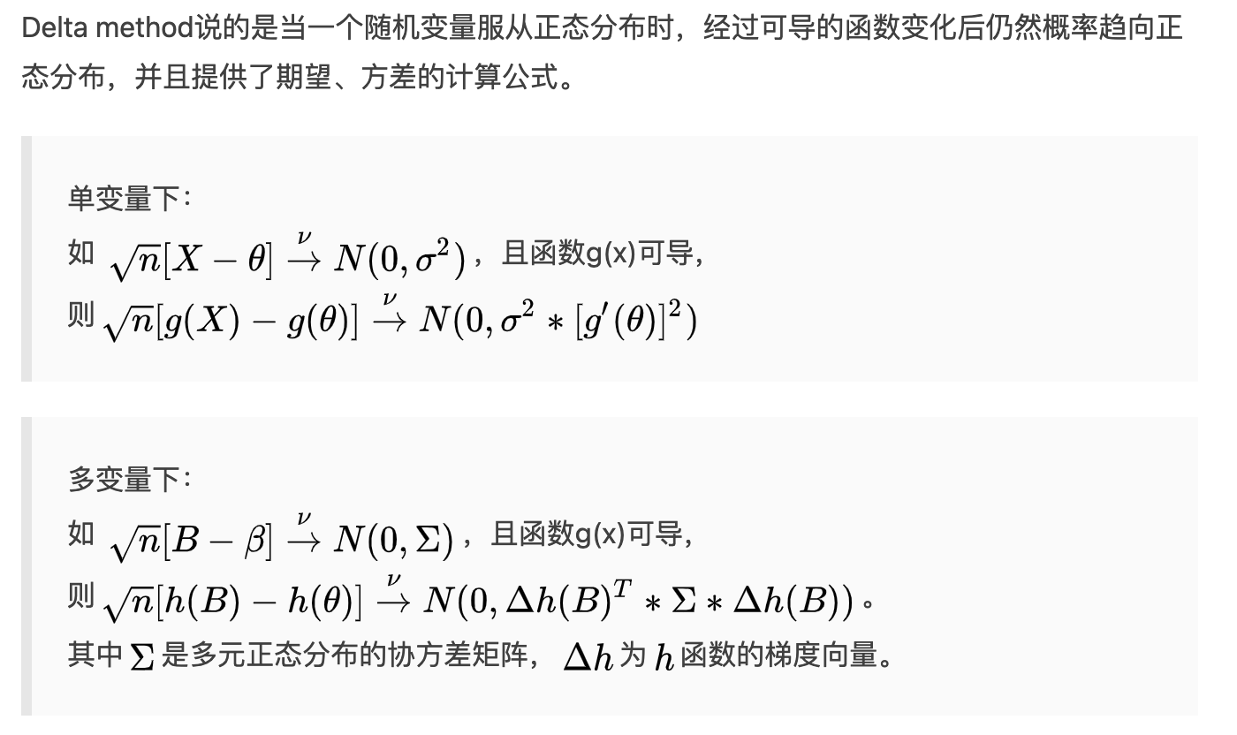
附录：Delta method 估计比值的方差

Slide 27
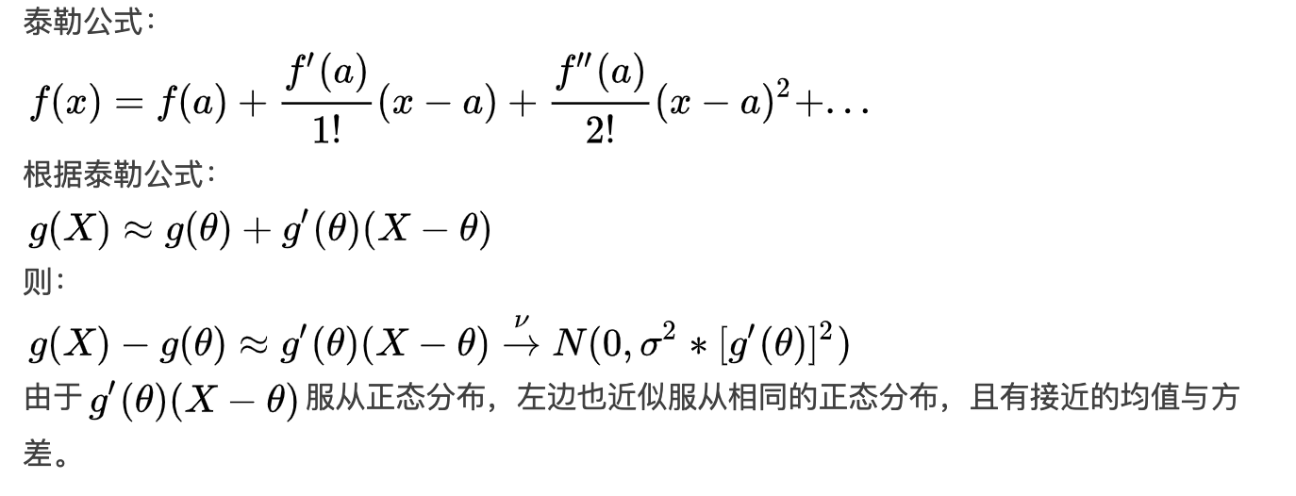
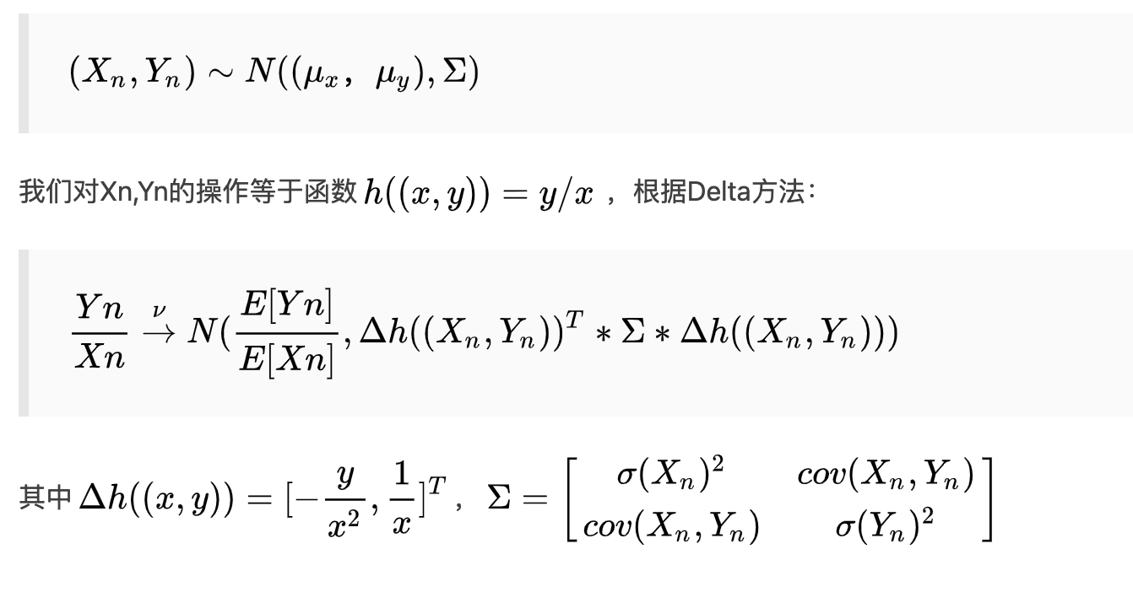
附录：Delta method 估计比值的方差 (续)

